Slide 1
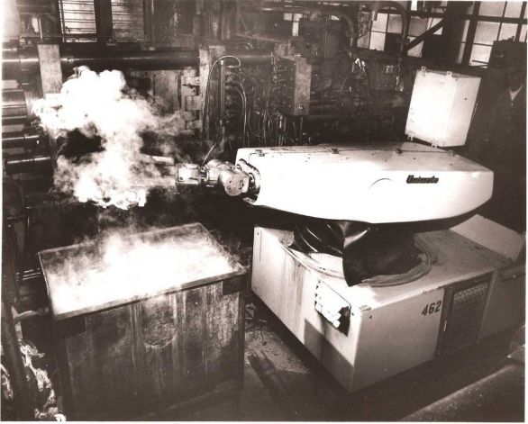
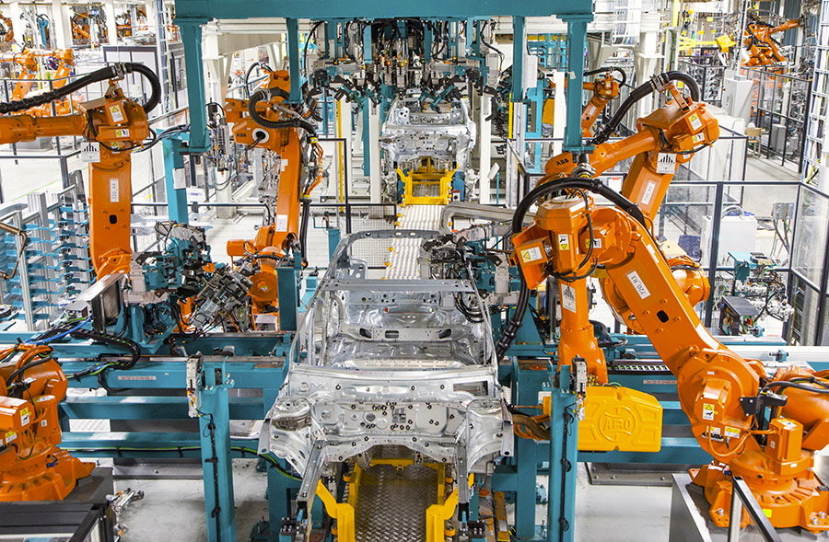
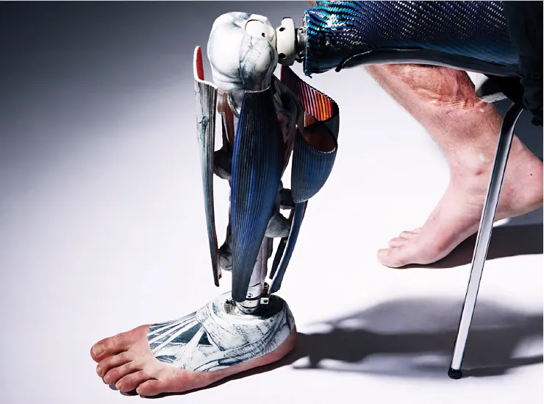
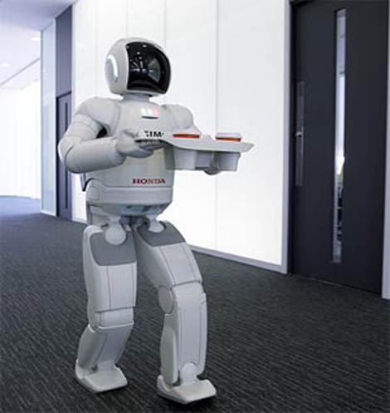
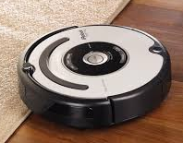
Robótica: ¿qué es?
La robótica es una CIENCIA que se ocupa del diseño y desarrollo de ROBOTS.
Es una Ciencia o rama de la Tecnología, que estudia el diseño y construcción de máquinas capaces de desempeñar tareas realizadas por el ser humano o que requieren del uso de inteligencia.
Hoy en día la Robótica es básica en nuestras vidas. Nos rodea por todas partes y por lo tanto entenderla y aprenderla se hace cada vez más necesario.
Encontramos otras aplicaciones en el campo de la biomedicina, en el sector militar o espacial, o en nuestros hogares, gracias a los robot aspiradores, por ejemplo

Slide 2
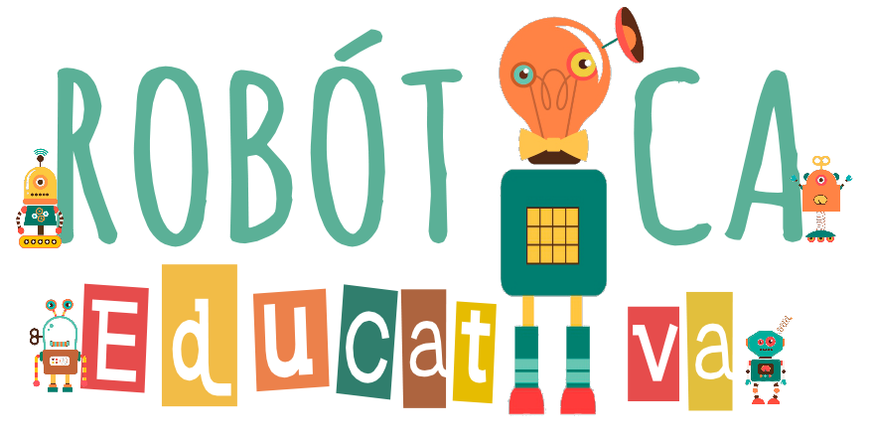
PRIMEROS PASOS EN ROBÓTICA Y PROGRAMACIÓN EDUCATIVA
Introducir la ROBÓTICA EDUCATIVA en la escuela no implica la enseñanza de una disciplina de ROBOTICA,
sino más bien
el desarrollo e implementación de entornos de aprendizaje basados en el uso de robots
EL ROBOT SE CONVIERTE EN UN FACILITADOR
para abordar actividades educativas cotidiana de forma práctica y motivadora
Tamara Lapucci

Slide 3
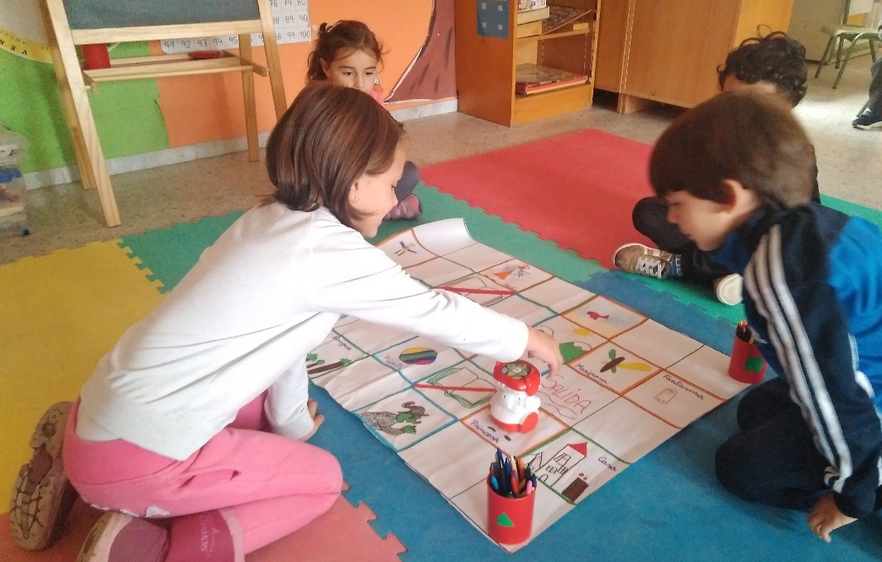
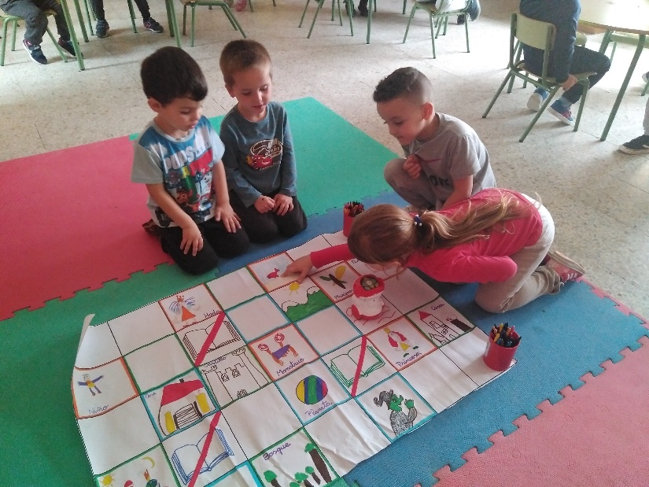
PRIMEROS PASOS EN ROBÓTICA Y PROGRAMACIÓN EDUCATIVA
Elementos característicos de la enseñanza y aprendizaje con el Coding y la Robótica Educativa
APPRENDIZAJE POR DESCUBRIMIENTO
EXPLORAR LA RESOLUCIÓN DE PROBLEMAS
RECONOCER EL PAPEL POSITIVO DEL ERROR
ACTIVIDAD GRUPAL: APRENDER A TRABAJAR JUNTOS

Slide 4
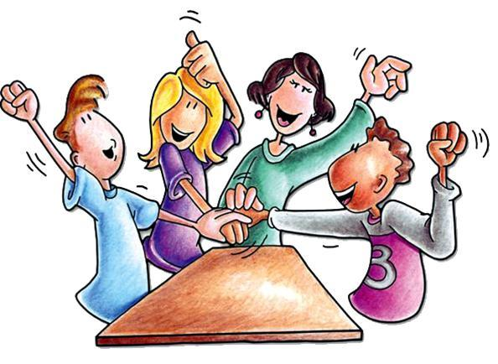
RobÓtica Educativa: LO QUE AÑADE AL JUEGO
Gracias a la
ROBÓTICA EDUCATIVA
el JUEGO
Pueder ayudar a dar respuesta a niños con necesidades especiales (discapacidad, y también niños con «altas capacidades»)
se pueden crear ocasiones lúdicas y divertidas que faciliten que los niños con diferentes habilidades y procedencia puedan
conocerse, colaborar, compartir,
GANAR JUNTOS

Slide 5
PRIMEROS PASOS EN ROBÓTICA Y PROGRAMACIÓN EDUCATIVA
El niño se convierte en Usuario activo de la tecnología a través de un conteXto INTERDISCIPLINAR, que no solo implica materias de tipo científico en sentido estricto
ADEMÁS, COMO ESTÁN JUGANDO,
el CODING y la ROBÓTICA EDUCATIVA pueden ser incluso más divertidos y motivadores.
Está comprobado que cuando la experiencia de aprendizaje tambien es agradable, es más eficaz y alienta al niño a buscar nuevas oportunidades de conocimiento

Slide 6
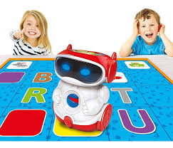
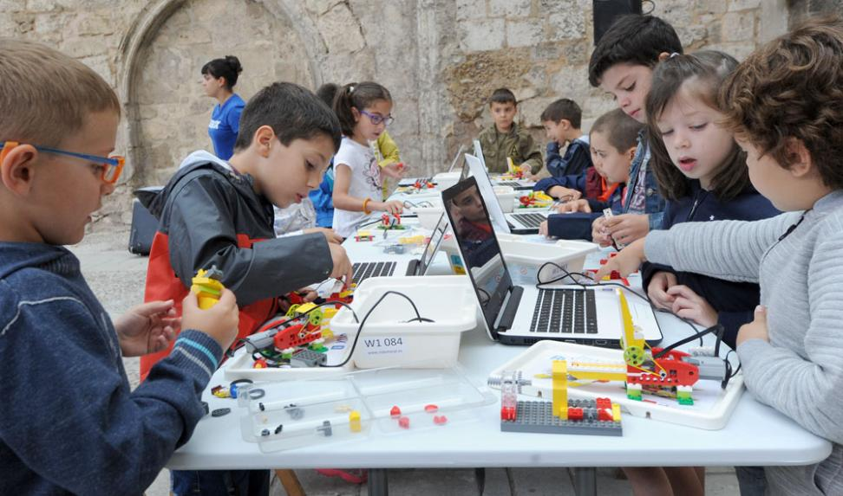
Paso 1: prepararse para el trabajo en equipo
Antes de nada, hacer coding y robótica educativa implica que se trabaje en equipo. Saber trabajar en grupo implica la adquisición de una competencia social importante, que será útil durante toda la vida.
Con niños de educación infantil es aconsejable trabajar en grupos de 3 (para evitar turnos de espera demasiado largos).
En educación primaria, el grupo puede ser de 4-5, a partir de tercero de primaria podríamos incluso llegar a 6 miembros por cada grupo.
Fuente: “El Correo de Burgos”

Slide 7
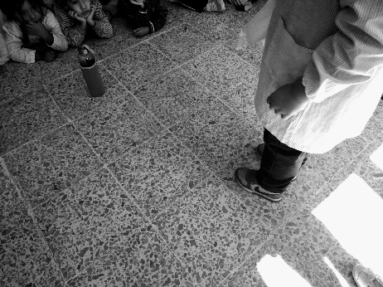
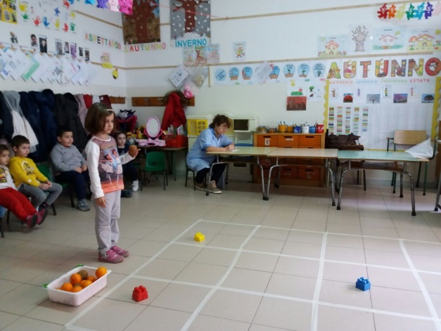
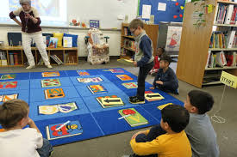
Paso 2: Distribución de roles
En cada grupo podemos atribuir distintos papeles:
PROGRAMADOR/A (decide la secuencia de comandos que tiene que dar a DOC y se la comunica al ejecutor)
CONTROLADOR/A (observa lo que ha dicho el programador y escribe la secuencia de comandos, eventualmente hace sugerencias)
EJECUTOR/A (ejecuta con el teclado los comandos decididos por el programador/a)
COORDINADOR/A vigilante del orden y del respeto de los turnos de juegos y palabras)
vigilante de los materiales de juego (encargado de que los materiales ni se pierdan ni se rompan)
Portavoz del grupo (observa el desarrollo del juego y al final de la actividad relata lo que ha pasado )
En grupos con menos participantes los roles se pueden agrupar)
Antes de pasar a usar el robot, es importante partir desde tu proprio cuerpo, organizando la actividad como si tu mismo fueras el robot (ej. Te situas en una baldosa del suelo (o la dibujas) y el niño-robot recibe instrucciones de uno o más compañeros programadores moviéndose por las baldosas hasta alcanzar el objetivo.
Tamara Lapucci
Notes:
Pizarra y tizas EJE DE ROTACION

Slide 8
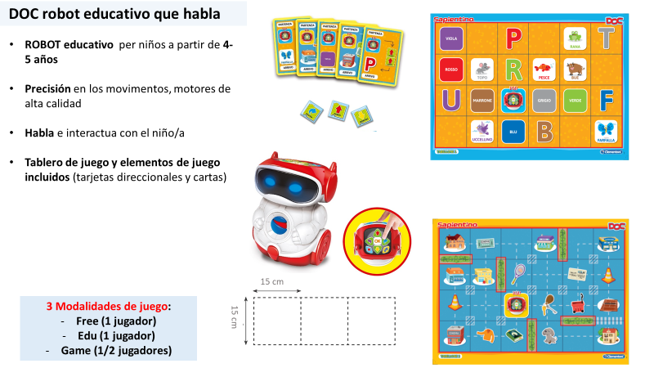
Paso 3: Conocemos al robot con el que vamos a trabajar
Tamara Lapucci

Slide 9
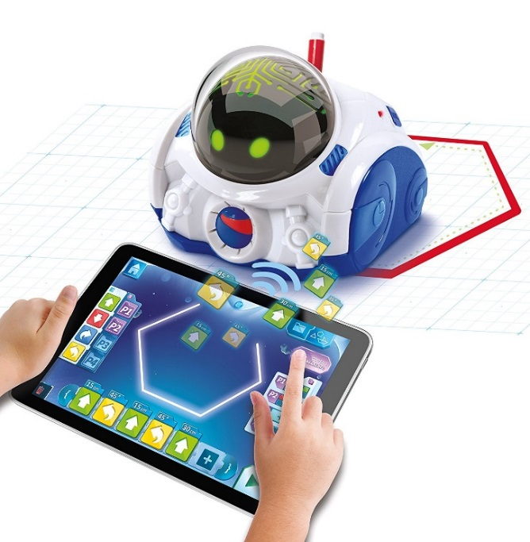
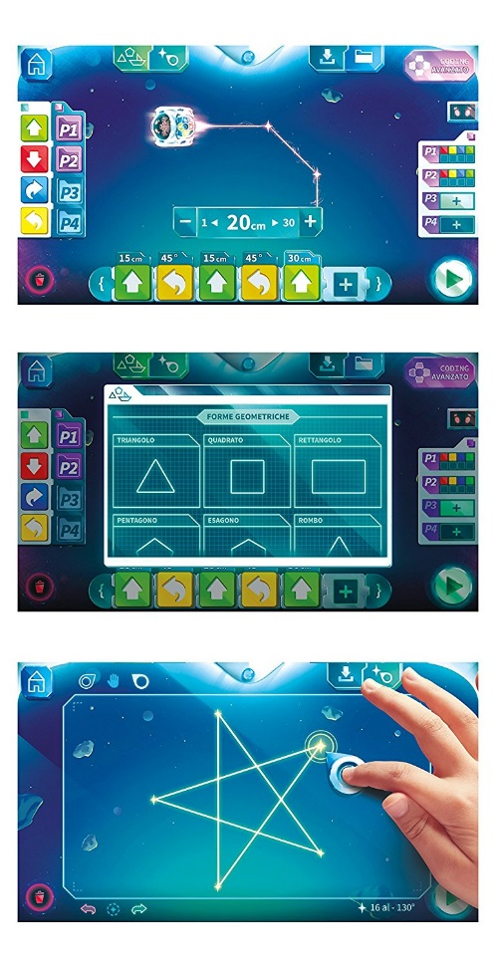
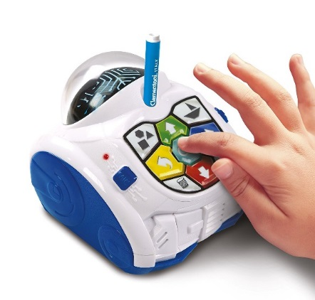
MIND DESIGNER
Para niños/as entre 6-10 años
Precisión en los movimentos, motores de alta calidad, muchas actividades de complejidad creciente
Interactúa con el niño y te permite dibujar figuras geométricas
Tablero de juego y elementos de juego incluidos (rotuladores, hojas de tamaño A3, listado de comandos de voz)
Programación manual
Reconocimiento de voz (50 comandos de voz)
Programación digital con app gratuita que permite utilizar 3 modalidades:
CODING (programación con bloques de nivel básico y avanzado)
REAL TIME;
DISEÑOO (libre y tangram)
Pierpaolo Clementoni
Tamara Lapucci

Slide 10
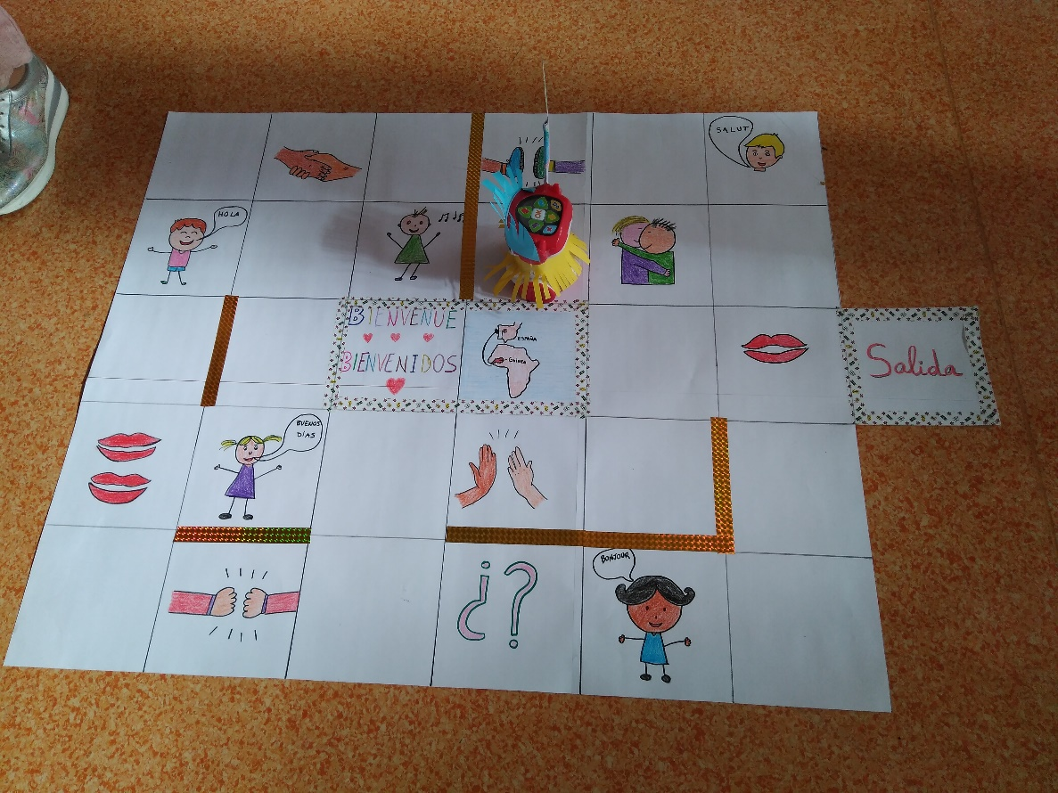
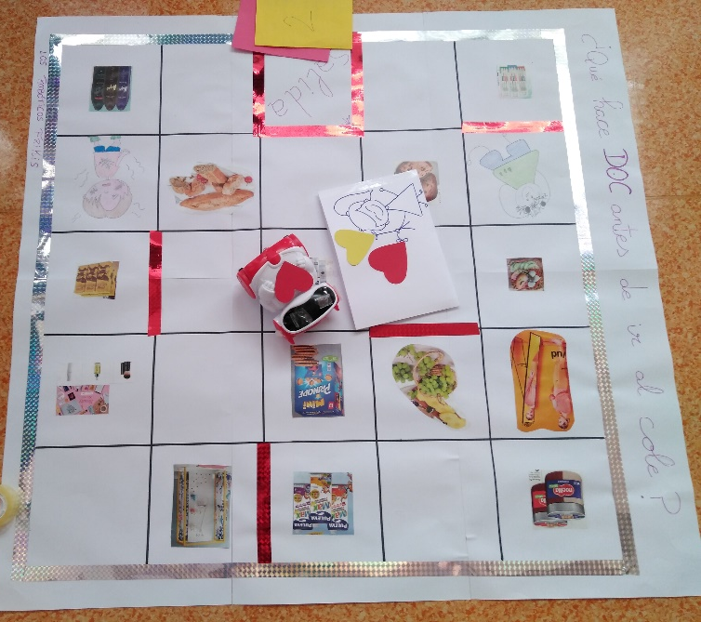
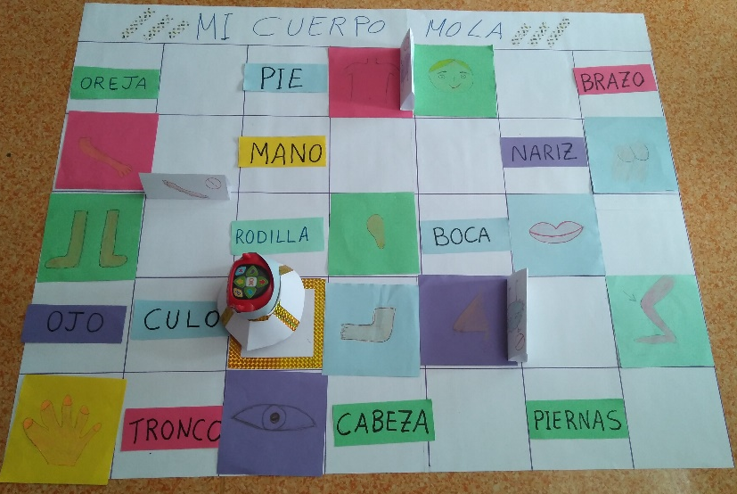
El tablero blanco, un campo de posibilidades
A través de la modalidad de juego FREE podemos jugar con nuestros propios tableros. Esto nos permite, a través de la robótica, trabajar cualquier contenido, hábito, estrategia... que nos interese.
15 cm
15 cm
Tamara Lapucci

Slide 11
Mil y un aprendizajes en una sola actividad
A la vez que trabajamos los contenidos con nuestro propio tablero, los niños:
Aprenden por ensayo-error.
Viven el error como estímulo para encontrar nuevas soluciones, no como frustración
Trabajan en equipo ( respeto de los turnos y cambio de roles, compartir opiniones, inclusión y puesta en valor incluso de aquellos niños que tienen menos confianza en si mismos)
Descubren la correspondencia biunívoca entre número-objeto que se convierte en una correspondencia biunivoca CASILLA-BOTÓN. Se cuentan las casillas y se presiona el botón tantas veces como casillas se han contado
Descubren que el cambio de dirección es un «no paso». Cuando DOC gira a la derecha o a la izquierda, gira 90° sobre su propio eje, pero no avanza un paso)
Hacen las primeras medidas de longitud de los caminos
Identifican la posición de objetos en el espacio, usando los términos adecuados: adelante/atrás, derecha/izquierda
Descubren los primeros conceptos geométricos (por ejemplo, conceptos direccionales adelante/atrás, intuición del concepto de ángulo como un cambio de dirección)
Descodifican y aplican instrucciones verbales

Slide 12
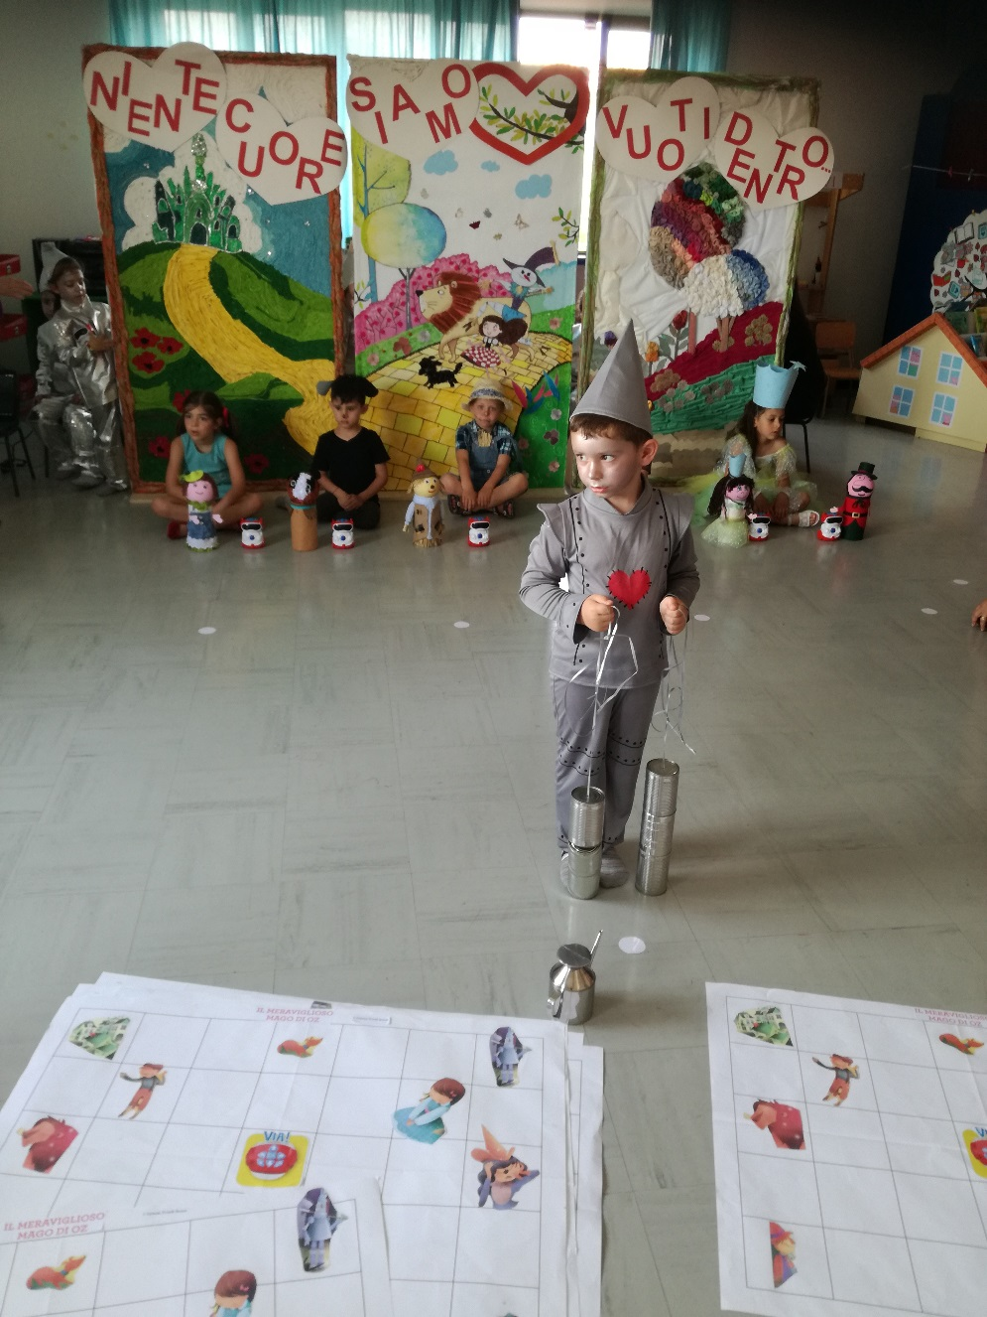
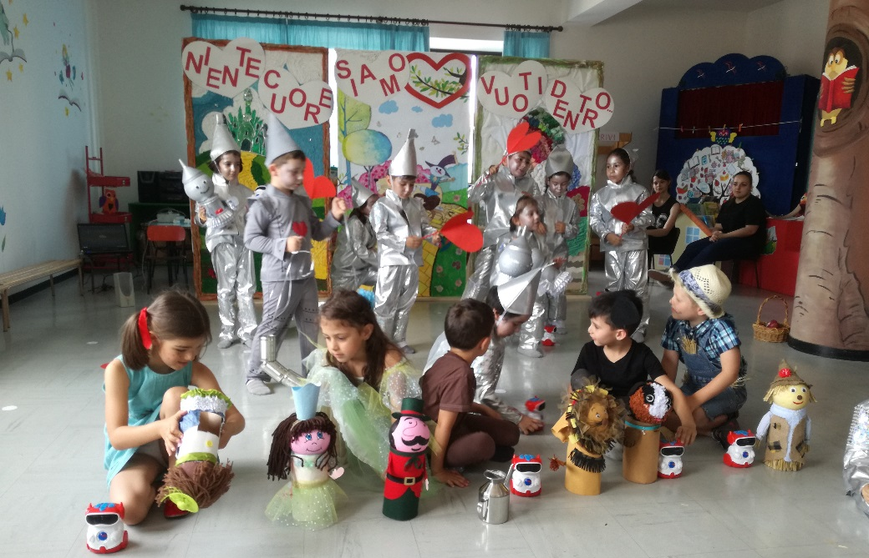
Otros ejemplos sobre como utilizar a Doc/Mind o cualquier otro robot educativo
* Inventamos historias, las representamos, cambiamos finales…
Pierpaolo Clementoni

Slide 13
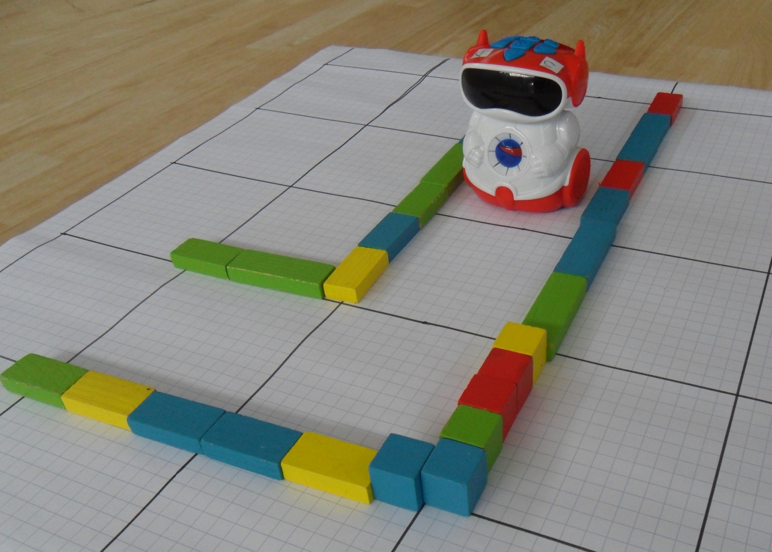
Construimos un camino para DOC
Doc/Mind en Educación Infantil y 1º de Primaria

Slide 14
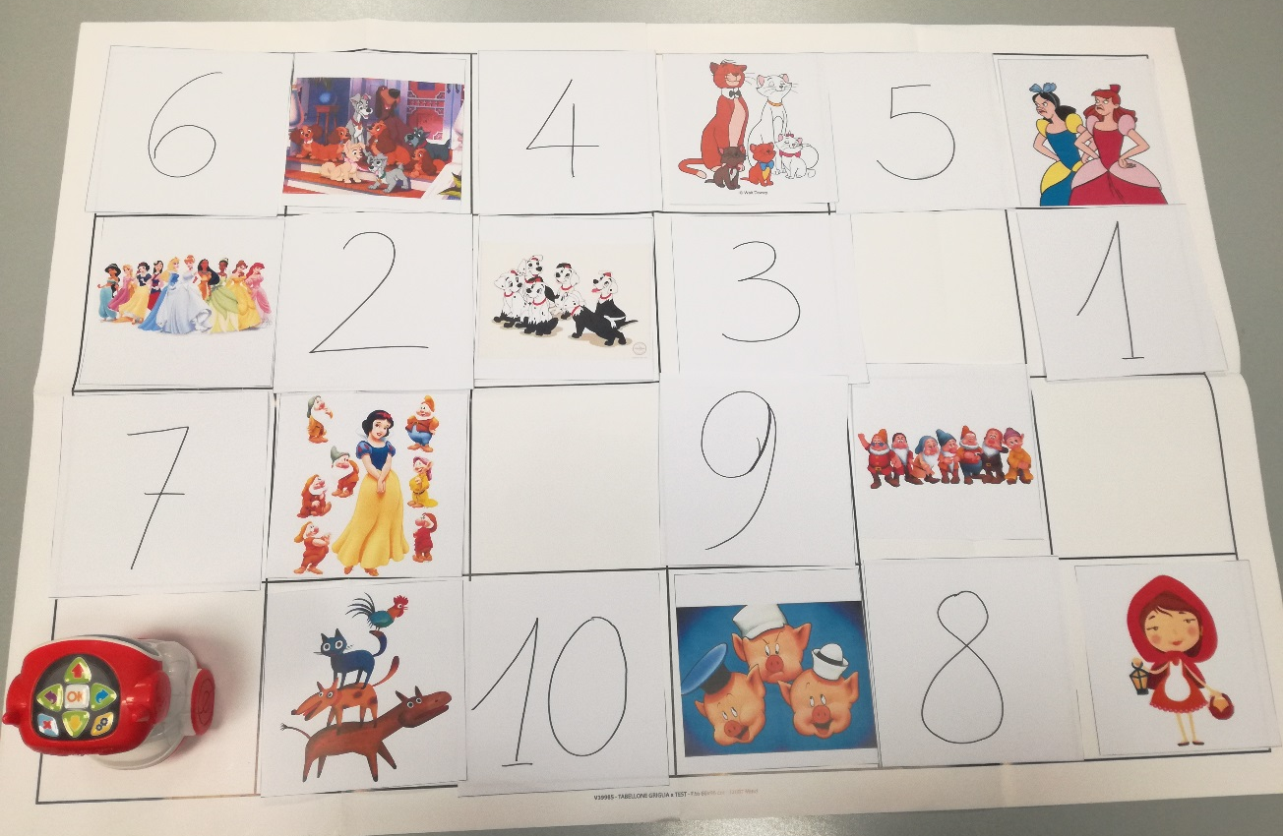
Matemáticas con Doc en Educación Infantil.
Los números de los cuentos de hadas
Asociación
número-cantidad

Slide 15
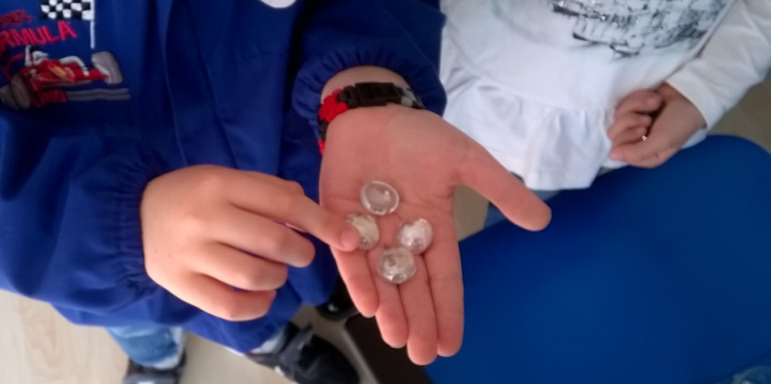
CLASE DE PRIMERO DE EDUCACIÓN PRIMARIA
Matemáticas con Doc/Mind en Educación Primaria
Materiales:
Doc y Mind
Cuadrícula blanca con números naturales del 0 al 9 colocados al azar
Saquitos con «piedras mágicas»
Actividad 1: partiendo del número 0 los niños han programado Doc para que vaya desde la casilla n a la casilla n+1
Actividad 2: se colocan los saquitos encima de los números. Una vez que se llega al número, los niños abren el saquito y cuentan las piedras que ha dentro: la cantidad es igual, menor o mayor que la que se indica en la casilla? Si la cantidad no coincide, se va al «banco de las piedras mágicas» para dejar las piedras que sobran o coger las que hacen falta para llegar al número exacto que marca la casilla.

Slide 16
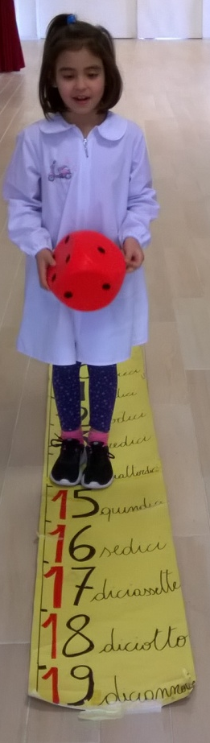
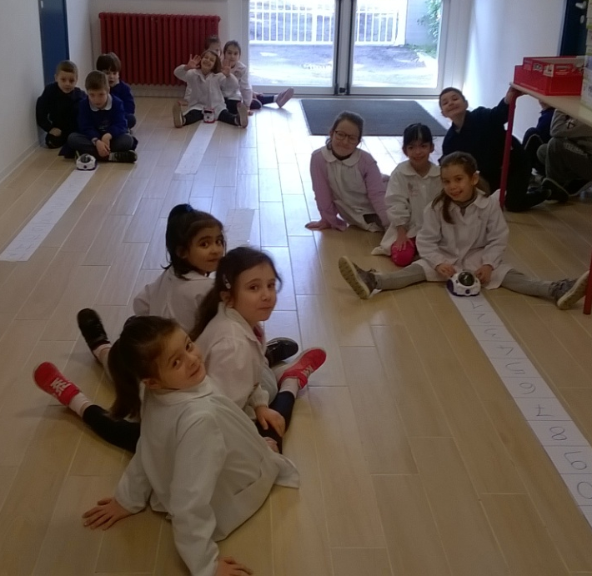
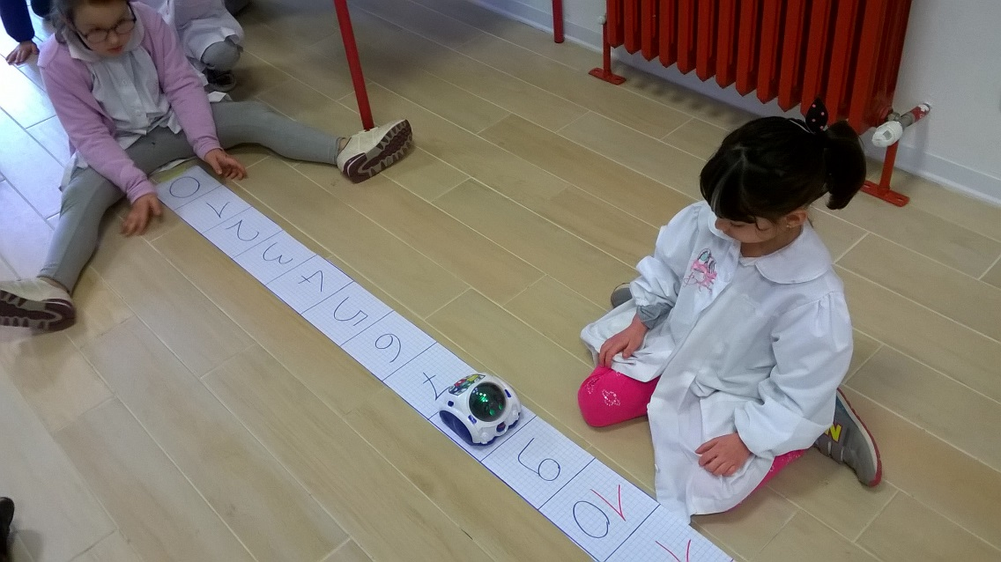
AULA DE PRIMERO Y SEGUNDO DE EDUCACIÓN PRIMARIA
Matematicas con Doc/Mind en 1º y 2º de Primaria
Materiales:
Doc y Mind
Línea de números
Actividad : los niños mueven el robot adelante y atrás dentro de la línea numérica
Resultado: experimentación de operaciones, descubrimiento de sumas y restas como operaciones inversas.

Slide 17
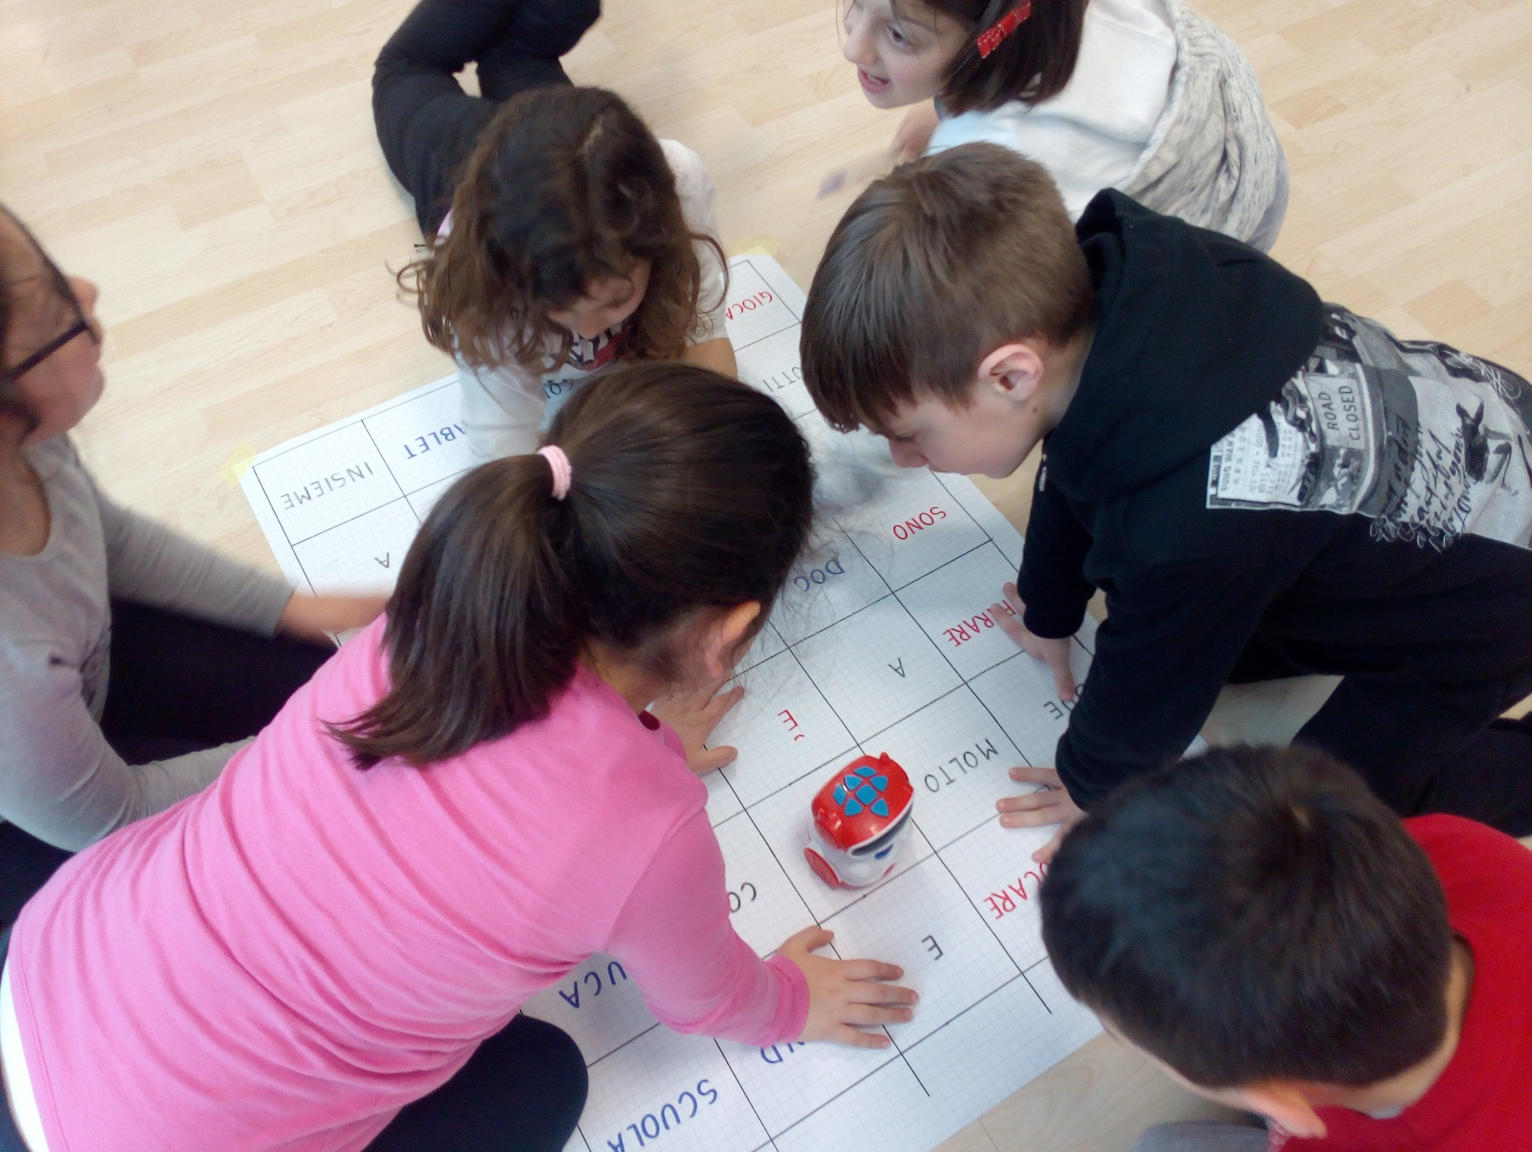
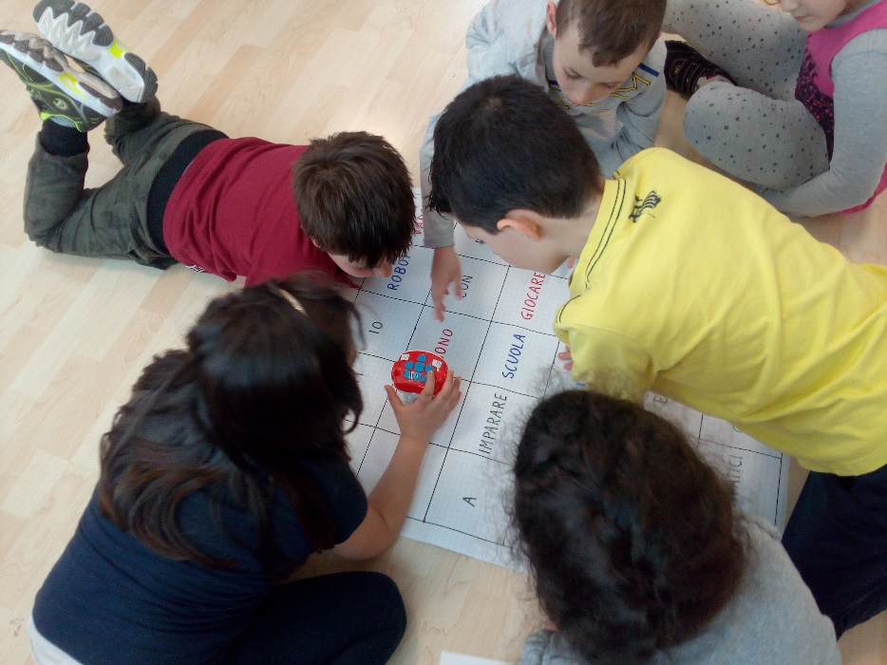
En Segundo de primaria
Doc/Mind en primaria: Lengua
En 15 minutos, cada grupo debe programar Doc/Mind de manera que consigan escribir oraciones completas (por lo menos sujeto y verbo)
Tamara Lapucci

Slide 18
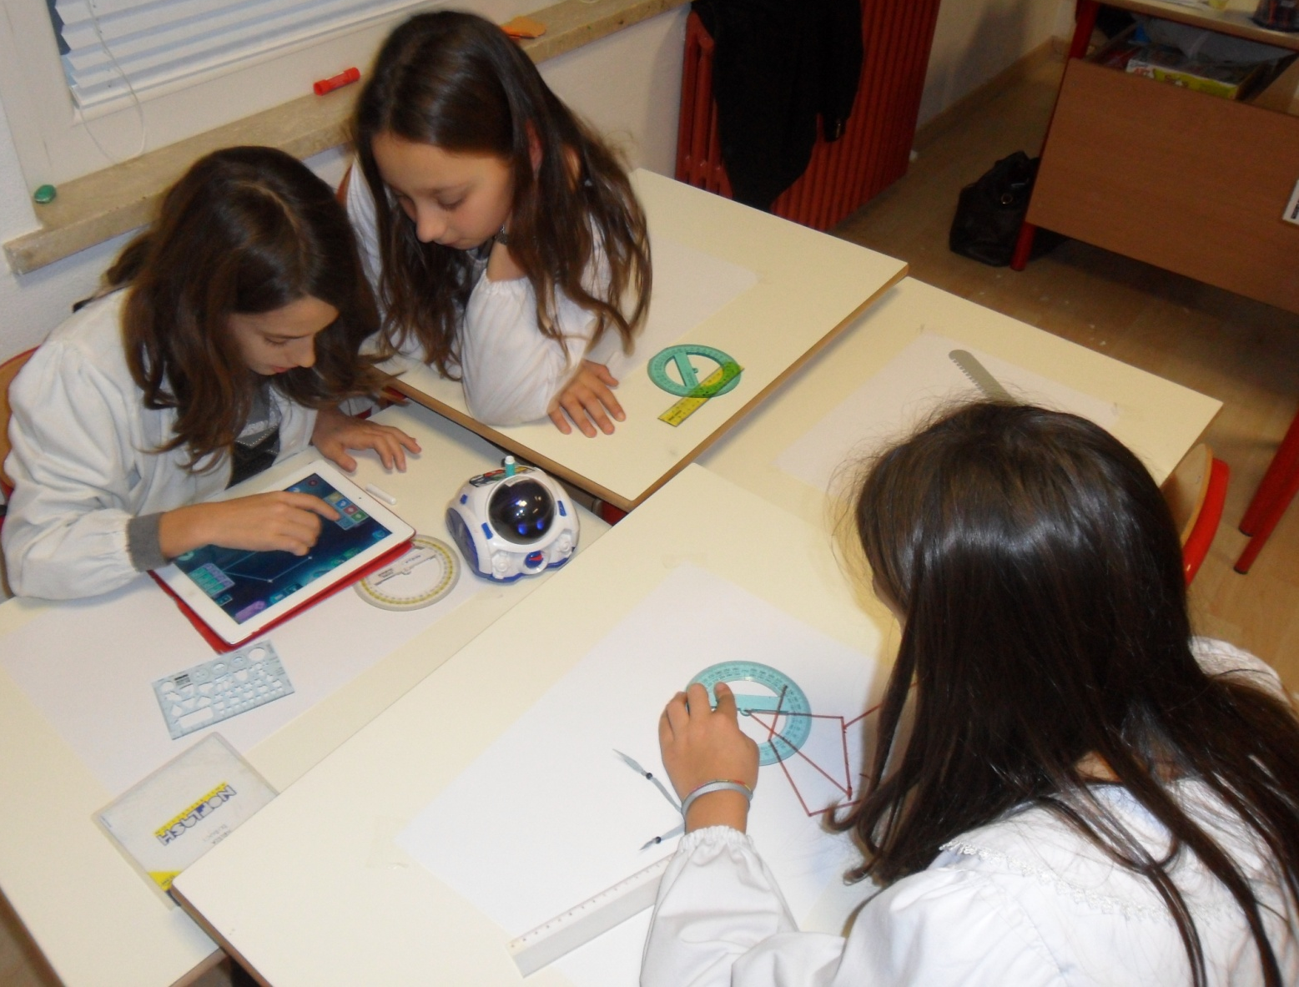
GEOMETRIA con Mind
CLASE DE 4º y 5º de educación primaria,
Y primer ciclo de secundaria
Materiales:
MIND (robot+app)
TABLET,
REGLA, ESCUADRA, CARTABÓN, HOJAS DE TAMAÑO A3
Objetivo:
Aprender nuevos conocimientos en geometría, y aprovechar los ya adquiridos para consolidarlos
Actividad:
Se programa Mind para dibujar elementos geométricos, medir ángulos, segmentos, perímetros.
Resultado:
Deducción de regularidades y propriedades de las formas geométricas, comparación de longitudes de segmentos y amplitud de ángulos utilizando medidas indicadas en la cadena de programación. Descubrimiento de eventuales «errores de la máquina» y reprogramación del robot.
Colaboración, trasformación en grupo de trabajo, inmersión en la tarea

Slide 19
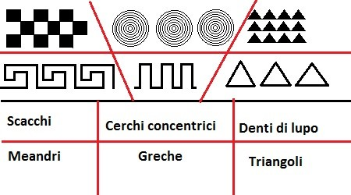
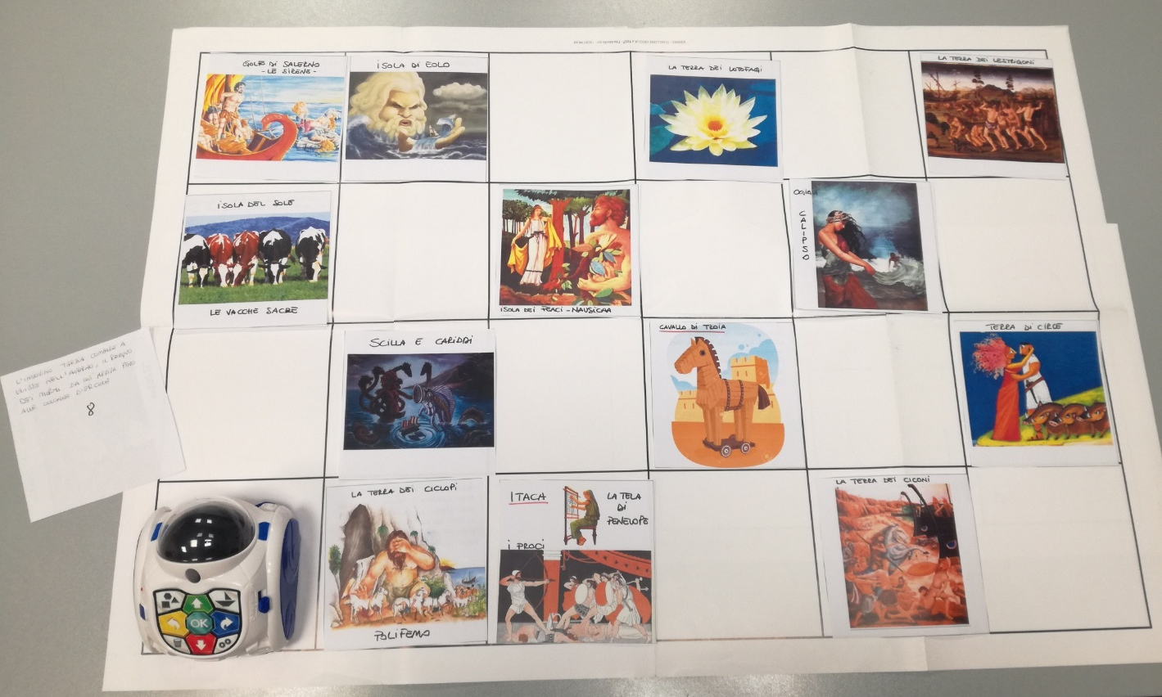
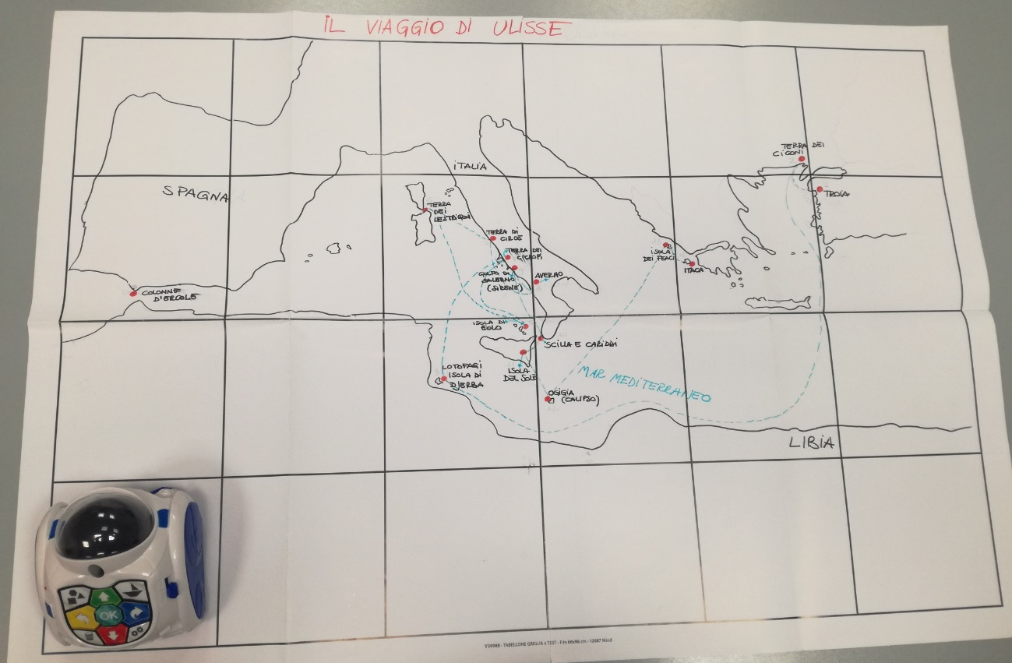
VENTAJAS DE LA Robotica Educativa y el Coding en el AULA
El niño se convierte en un Usuario activo de la tecnología
el CONTExTO de aprendizaje se puede ampliar en sentido interdisciplinar
El viaje de Ulises: ARTE
El viaje de Ulises: lengua e historia
El viaje de Ulises: geografía

Slide 20
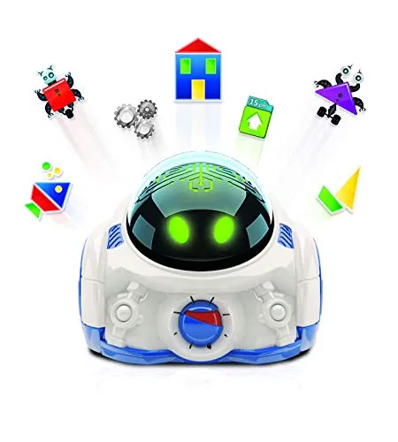
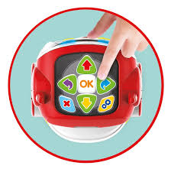
Y ahora…
TODOS/AS
A JUGAR

Slide 21
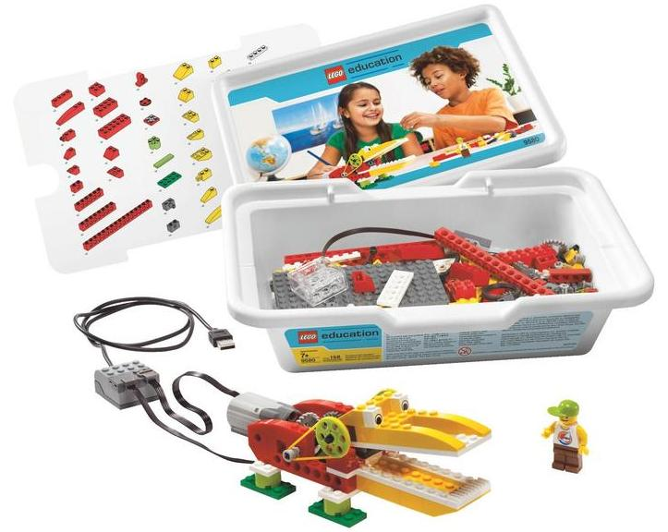
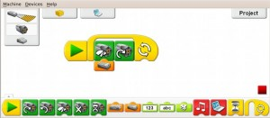
Lego wedo
CLASE DE 5º y 6º de educación primaria
Con los sets de lego wedo podemos construir distintos proyectos, adentrándonos en conceptos como el funcionamiento de palancas, poleas... Además de refutar el proyecto de programación.
Así experimentan un proceso de decodificación de instrucciones (digitales o en papel) y trabajan la RESOLUCIÓN DE PROBLEMAS:
de naturaleza mecánica (construcción)
de naturaleza lógica (programación)

Slide 22
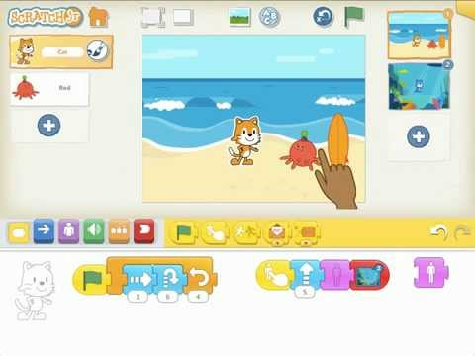
SCRATCH. El lenguaje de programación más usado por los niños
Los primeros pasos se pueden dar desde los 4 años con Scratch Junior

Slide 23
Scratch Junior
Scratch Jr es una adaptación de Scratch para los más peques.
De manera sencilla nos introduciremos en conceptos de programación por medio del uso de tablets. Recordemos que los niños y niñas de hoy en día pertenecen a la generación Touch. ¿Qué mejor que aprender con lo que más les gusta?
No es necesario saber leer para poder usarlo. Es una aplicación sencilla e intuitiva.
Se trata de una aplicación con la que podremos aprender nuestras propias historias y juegos interactivos.
Fomenta la Creatividad: Vivimos en un mundo en el que los niños han pasado de imaginar infinidad de cosas a tener todo lo inimaginable a su alcance
Resolución de problemas
Desarrollo del pensamiento Lógico: Aprende a separar un problema en pequeñas partes y trabajar paso a paso y seguir un orden secuencial.
Además de aprender programación, refuerzan otros conceptos útiles del colegio.
Uso responsable de la tecnología tablet.

Slide 24
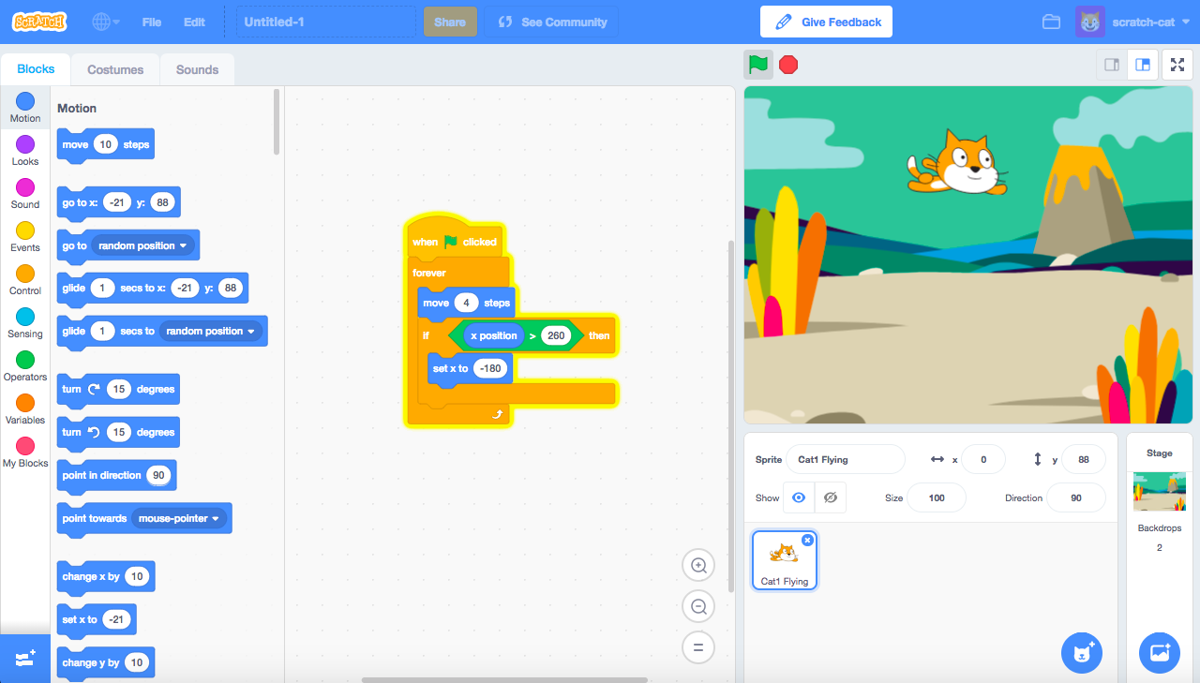
SCRATCH
A partir de los 7 años, cuando ya tienen bien adquirida la lectoescritura pueden iniciarse en la programación con SCRACTH.
Esto les permite no solo crear sus propias animaciones, videojuegos, historias… sino también interactuar con plataformas físicas como lego wedo.

Slide 25
Y ahora os toca a vosotros/as…
¿Seréis capaces de crear una animación siguiendo las siguientes premisas?
- En la luna, nuestro gatito se encuentra con un extraterreste. Al dar a la bandera verde, se acercará a él dando 3 pasos y le saludará. Cuando toquemos al extraterrestre, este subirá y desaparecerá. Mientras en el cielo, un planeta dará vueltas sin parar.
¡EMPIEZA EL JUEGO!

